Slide 1
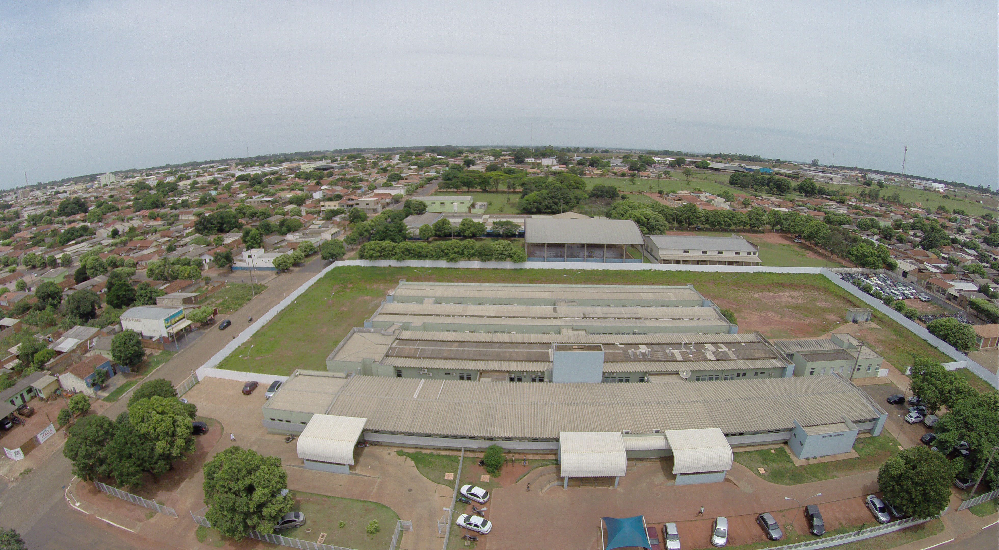
FUNDAÇÃO SERVIÇOS DE SAÚDE DE NOVA ANDRADINA
FUNSAU – NA
HOSPITAL REGIONAL NOVA ANDRADINA

Slide 2
FUNDAÇÃO PÚBLICA MUNICIPAL
CRIADA PELO DECRETO N. 1.015 DE 19/08/2010
CONFORME AUTORIZAÇÃO CONSTANTE DO ART. 1º DA LEI N. 886 DE 09/06/2010, COM REDAÇÃO DADA PELA LEI N. 888 DE 17/06/2010
DOTADA DE PERSONALIDADE JURIDICA DE DIREITO PRIVADO
TEM POR FINALIDADE E PRINCIPIO, O PLANEJAMENTO, A ORGANIZAÇÃO E A EXECUÇÃO DE AÇÕES DE ASSISTÊNCIA HOSPITALAR E A PRESTAÇÃO DE SERVIÇOS CORRELATOS, NO ÂMBITO DO SISTEMA ÚNICO DE SAÚDE – SUS.
GESTORA DO HOSPITAL REGIONAL DE NOVA ANDRADINA
“DR. FRANCISCO DANTAS MANIÇOBA”

Slide 3


REUNIÃO MENSAL
CONSELHO CURADOR FUNSAU NA
RELATÓRIO FINANCEIRO
RESTOS A RECEBER E A PAGAR
MÊS JULHO / 2018

Slide 4
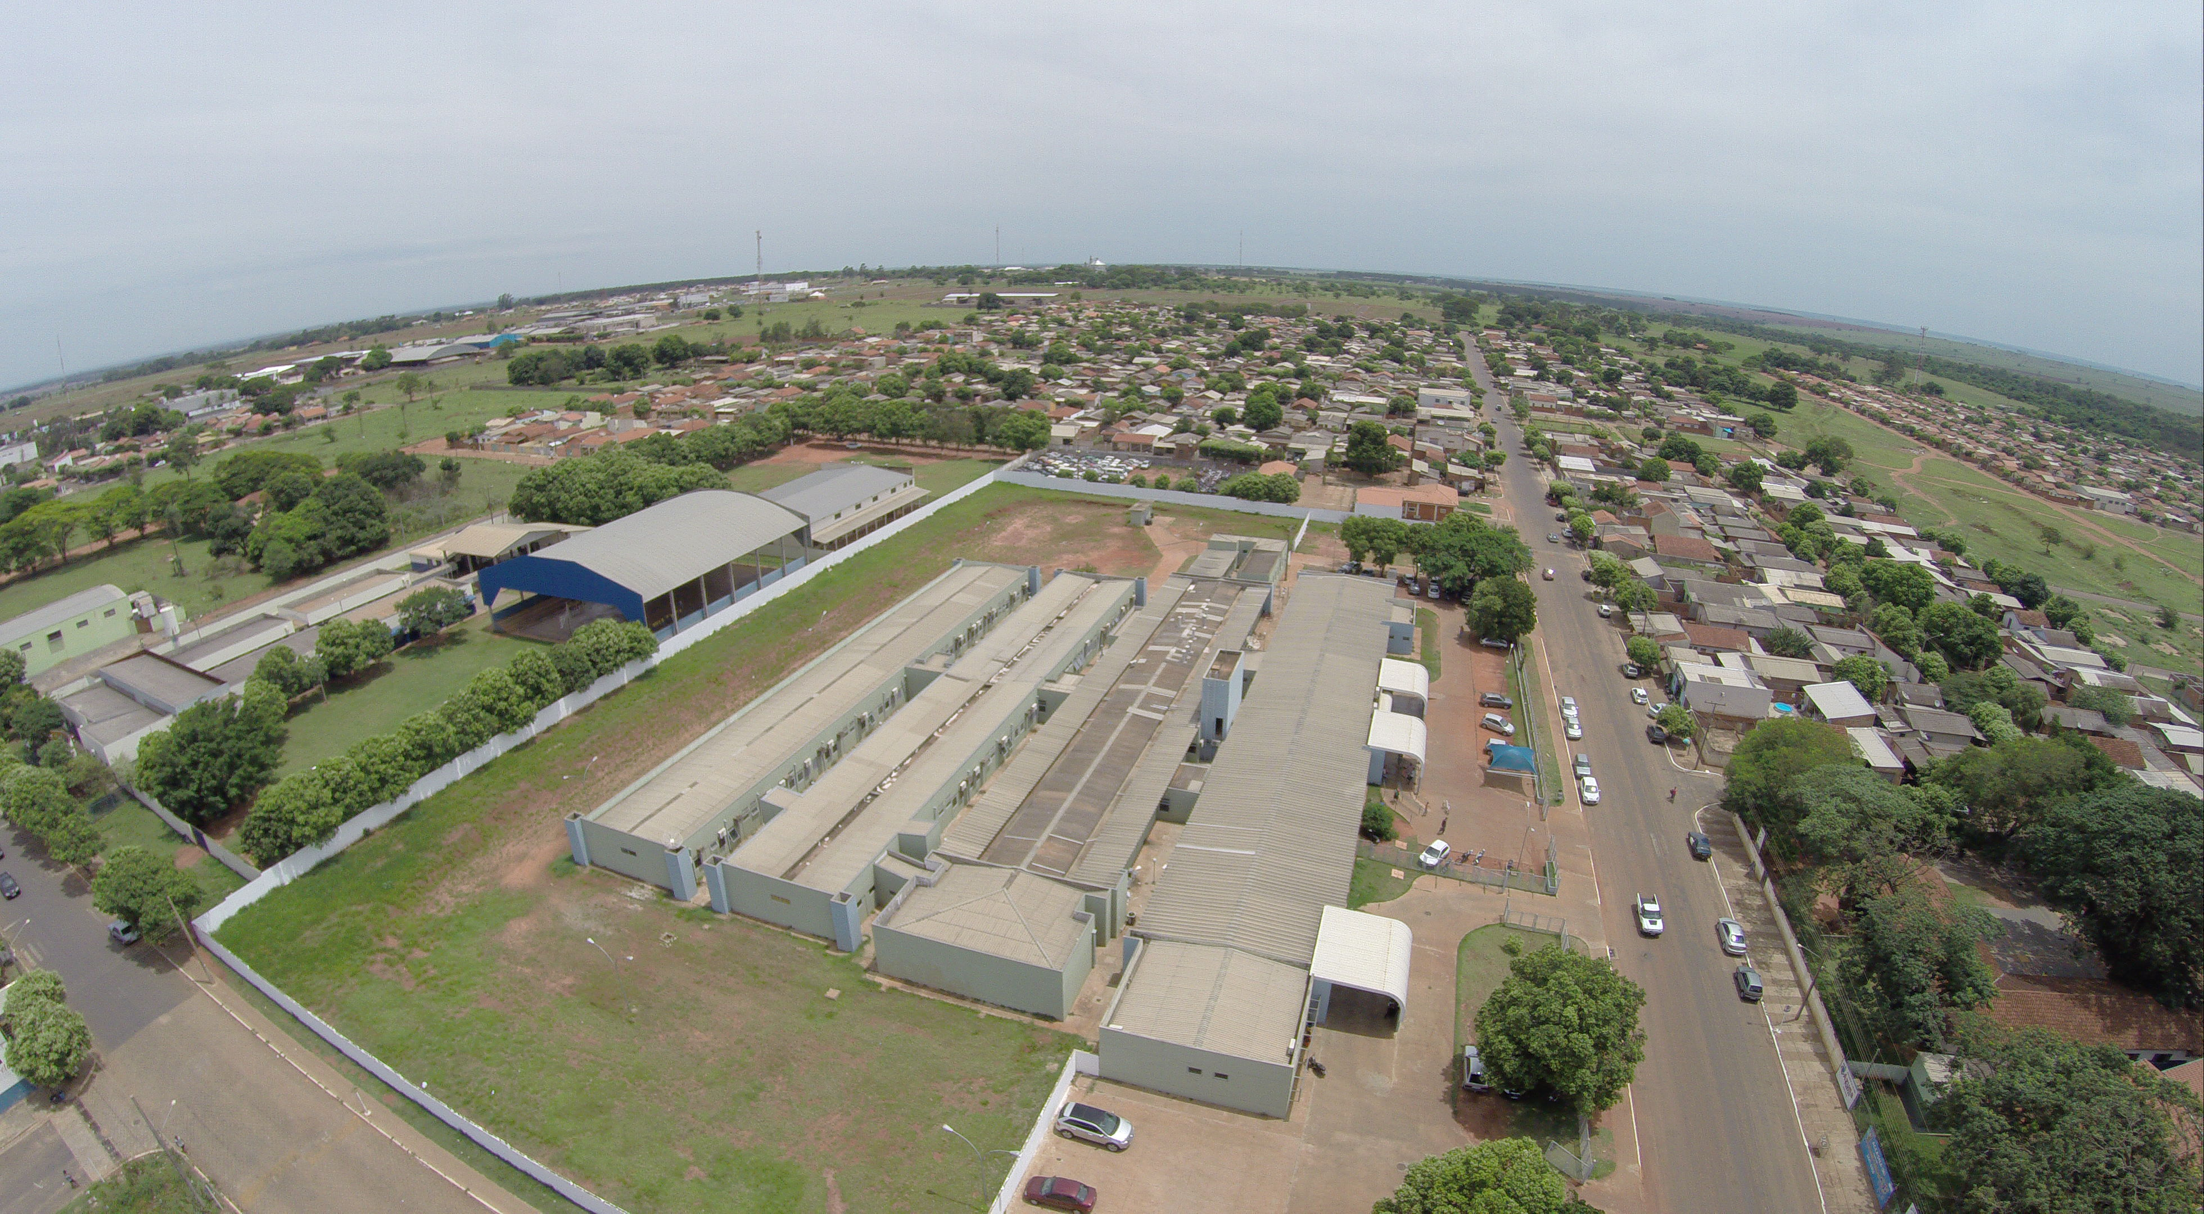
REPASSES CONTRATO DE PRESTAÇÃO DE SERVIÇOS N. 180/2017 - MENSAL
R$ 220.000,00 - FNS TETO FEDERAL MAC
R$ 146.537,50 - FNS TETO FEDERAL RUE
R$ 440.000,00 - SECRETARIA DE ESTADO DE SAÚDE MS – SES MS
R$ 426.000,00 - SECRETARIA DE ESTADO DE SAÚDE MS UTI – SES MS
R$ 30.835,88 - SECRETARIA ESTADO SAÚDE MS BATAYPORÃ–SES MS
R$ 425.000,00 - FUNDO MUNICIPAL DE SAÚDE NOVA ANDRADINA MS
R$ 60.000,00 - MUNICIPIOS MICRORREGIÃO NOVA ANDRADINA MS
R$ 1.748.373,38 - TOTAL MENSAL DE REPASSES CONTRATUALIZADOS

Slide 5

RECEBIMENTOS – RECEITAS
SALDO ANTERIOR | VALOR | TOTAL
B.B. CC 34.000-6 | 12.962,59
B.B. CC 48.238-2 | 21.907,29
SICOOB CC 400.871-5 | 9.521,40 | 44.391,28
RECEITAS CONTRATUALIZADAS NO MÊS | VALOR | TOTAL
FNS – TETO FEDERAL MAC | 220.000,00
FNS – TETO FFDERAL RUE | 146.537,50
SEC ESTADO DE SAÚDE MS SES/MS | 440.000,00
SEC ESTADO DE SAÚDE MS SES/MS - UTI | 426.000,00
SEC ESTADO DE SAÚDE MS SES/MS - BATAYPORÃ | 30.835,88
FMS – NOVA ANDRADINA MS | 425.000,00
MUNICIPIOS MICRORREGIÃO | 60.000,00 | 1.748.373,38
RECEITAS DIVERSAS NO MÊS | VALOR | TOTAL
RECEITAS FINANCEIRAS | 481,29
RECEITAS CIRURGIAS ELETIVAS FMS/NA | 15.569,66
DEVOLUÇÃO SALDO SUPR FUNDOS | 102,27
AJUDA CUSTO EDITAL COMPRA | 5,00
DOAÇÕES VOLUNTÁRIAS PF / PJ | 150,00 | 16.308,22
RECEITA GERAL NO MÊS (SALDO + RECEITAS) | 1.809.072,88

Slide 6
RECEITAS POR FONTES DE RECEBIMENTOS (%)
R$ 1.764.681,60

Slide 7
PAGAMENTOS REALIZADOS – DESPESAS
1 - FOLHA DE PAGAMENTO | VALOR | TOTAL
Salários, Férias, Rescisões | 418.038,96
Encargos Trabalhistas | 100.810,13 | 518.849,09
2 - SERVIÇOS MÉDICOS / UTI | VALOR | TOTAL
Profissionais Médicos HR | 467.882,53
Prestação Serviços Setor UTI | 426.000,00 | 893.882,53
3 – OUTROS SERVIÇOS TOMADOS | VALOR | TOTAL
Serviços de Manut/Reparos/Seg/Coletas/Sist Inform | 57.658,43 | 57.658,43
4 – INSUMOS DE APOIO | VALOR | TOTAL
Produtos Uso Geral Hospital (Ortop, Bens Uso/Cons) | 48.208,65 | 48.208,65
5 – INSUMOS DE APLICAÇÃO DIRETA | VALOR | TOTAL
Produtos Limpeza, Nutrição, Gases, Gráficos | 85.090,18 | 85.090,18
6 – FARMÁCIA HOSPITALAR E EXAMES | VALOR | TOTAL
Medicamentos / Correlatos | 77.677,82
Exames Laboratoriais / Imagem | 38.249,96 | 115.927,78
7 – SERVIÇOS FORNECIMENTOS CONTÍNUOS | VALOR | TOTAL
Internet/Telefonia/Locações/Correios/Informática | 11.233,33 | 11.233,33
DESPESA GERAL NO MÊS | 1.730.849,99

Slide 8
PAGAMENTOS REALIZADOS POR SETOR (%)
R$ 1.730.849,99

Slide 9
APURAÇÃO RESULTADO PRIMÁRIO (ENTRADAS – SAÍDAS)
ENTRADAS
RECEITAS PERÍODO
R$ 1.764.681,60
SALDO ANTERIOR
R$ 44.391,28
SAÍDAS
DESPESAS PERÍODO
R$ 1.730.849,99
TOTAL ENTRADAS .................. R$ 1.809.072,88 (-) TOTAL SAÍDAS ..................... R$ 1.730.849,99
SALDO FINAL RELATÓRIO FINANCEIRO + R$ 78.222,89

Slide 10
FECHAMENTO MENSAL: CONTAS A RECEBER E A PAGAR
SALDO E RESTOS A RECEBER
Saldo em Conta Corrente Mês | 78.222,89
A Receber FNS MAC e RUE | 366.537,50
A Receber SES MS HR | 440.000,00
A Receber SES MS UTI | 426.000,00
A Receber SES MS Batayporã | 61.671,76
A Receber Microrregião (Cob Jud) | 706.403,57 | R$ 2.078.835,72
RESTOS A PAGAR
Previdência Social INSS / Negociação | 1.601.542,22
INSS Patronal | 1.797.559,16
Pis Folha Pagamento | 57.566,22
Folha Pagamento / Férias | 379.719,92
FGTS Mês | 38.156,18
FGTS Parcelamento | 405.940,54
Ações Trabalhista/Parcelamento | 4.507,65
INSS Servidores (Anterior + Atual) | 660.097,17
I.R. Servidores | 15.380,77
Contribuição Sindical | 17.051,25
Consignado Folha Pagto / Servidores | 7.270,10
Retenções Serv Médicos (Anterior + Atual) | 568.185,90
ISSQN – Retenções | 12.921,23
Serviços Médicos Prestados HR | 728.685,91
Serviços Prestados UTI | 426.000,00
Fornecedores Insumos e Serviços | 454.291,63 | R$ 7.174.875,85
DÉFICIT ACUMULADO A REC – A PAG | - R$ 5.096.040,13

Slide 11



